Slide 1
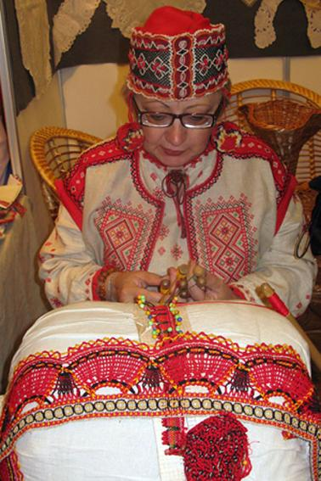
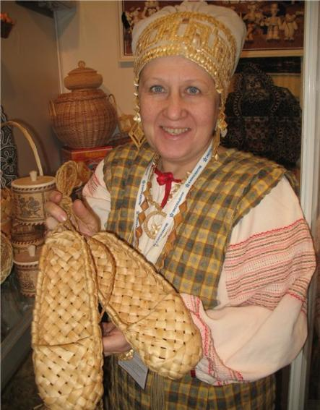
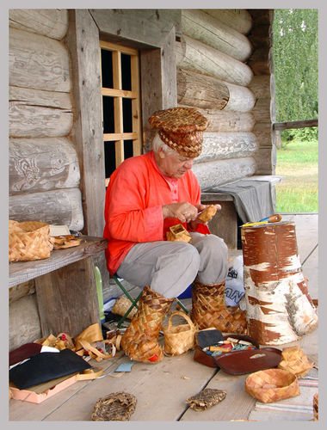
НАРОДНЫЙ ХУДОЖЕСТВЕННЫЙ ПРОМЫСЕЛ РОССИИ.

Slide 2
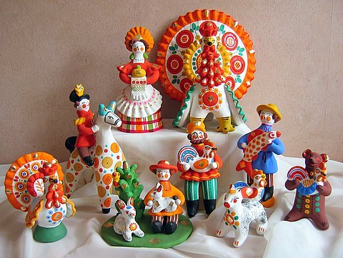
Дымковская игрушка
Расписные коньки,
Разноцветные индюки,
Барышни румяные
И гусары бравые –
Играй вдоволь, да смотри
Только нас не урони!

Slide 3
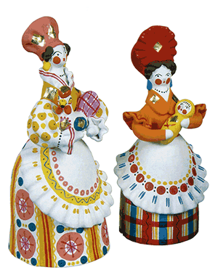
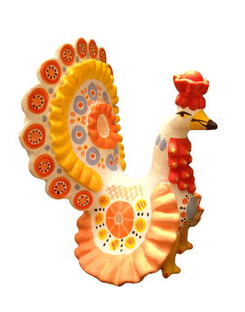
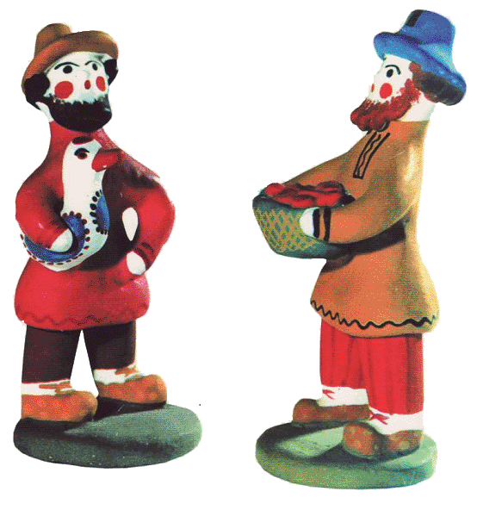
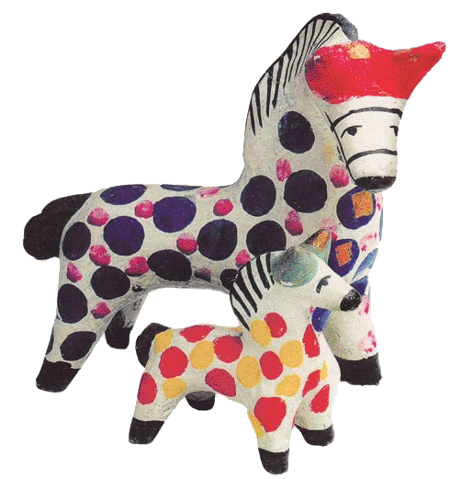

Slide 4
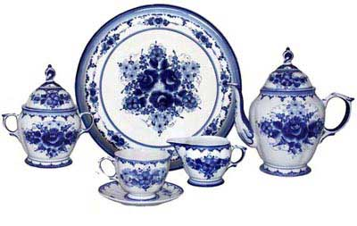
Гжель
Есть в Подмосковье такое местечко
Белая рощица, синяя речка.
В этой негромкой российской природе
Слышится эхо волшебных мелодий.
И светлеет вода родниковая,
И дыхание ветра слышней,
Расцветает Гжель васильковая,
Незабудковая Гжель...

Slide 5
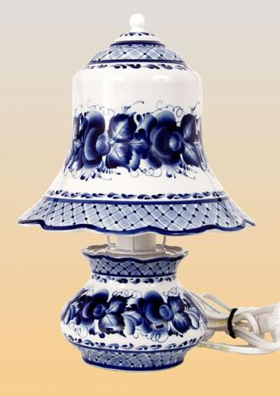
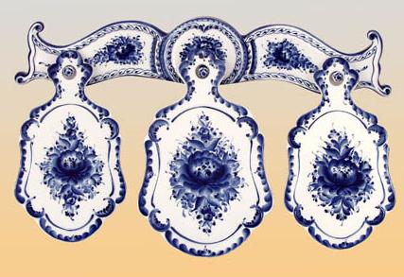
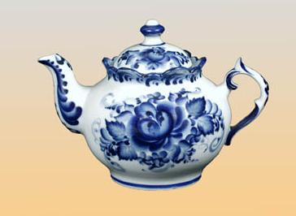
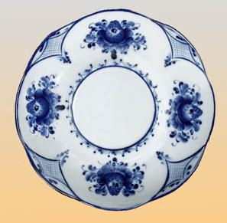

Slide 6
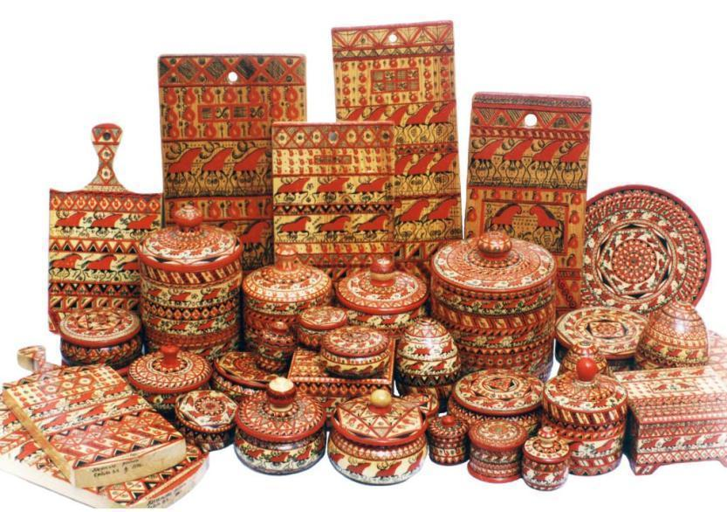
Мезенская
роспись
Хороша игрушка расписная! Вся поет, бесхитростно светла, И видна в ней радость молодая Ставшего искусством ремесла.

Slide 7
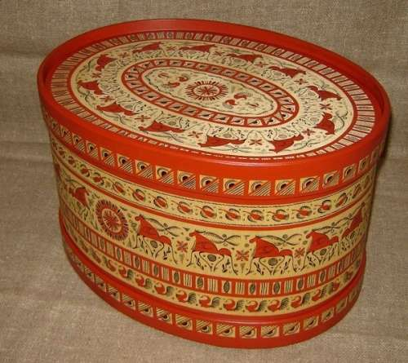
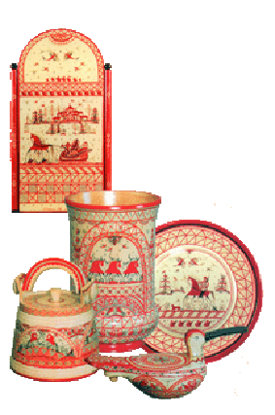
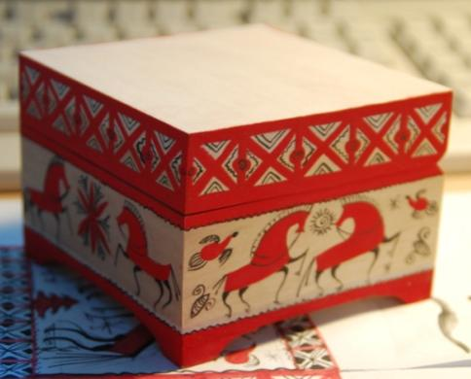

Slide 8
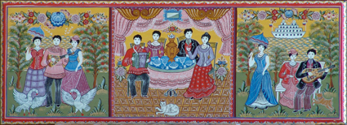
Городецкая роспись
Городецкая роспись - как ее нам не знать!
Здесь и жаркие кони, молодецкая стать,
Здесь такие букеты, что нельзя описать,
Здесь такие сюжеты, что ни в сказке сказать!
Посмотрите на роспись-сочность красок манит,
Городецкая роспись душу нам веселит!

Slide 9
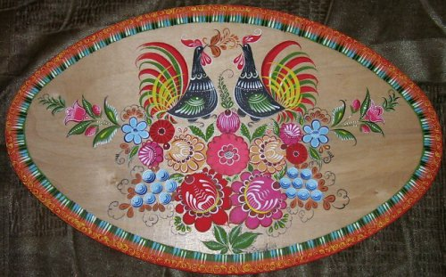
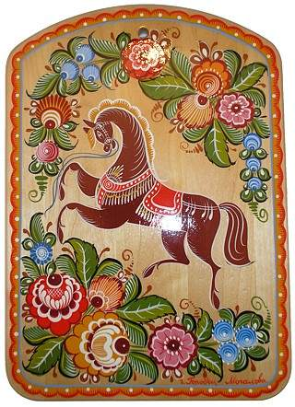
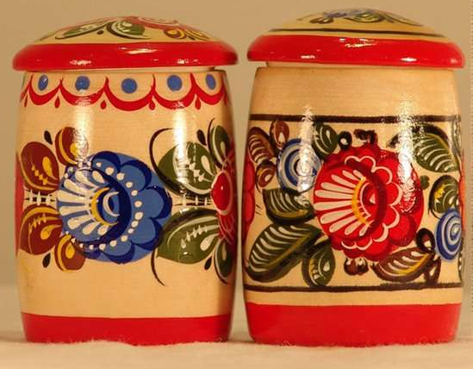

Slide 10
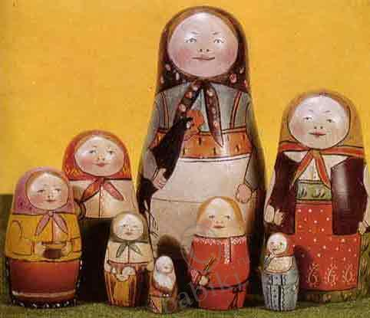
Матрешка
Алый шелковый платок, Яркий сарафан в цветок, Упирается рука В деревянные бока. А в нутрии секреты есть: Может, три, а может, шесть. Разрумянилась немножко Наша русская…. (матрешка)

Slide 11
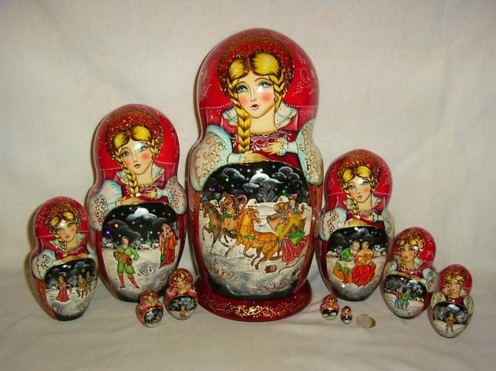
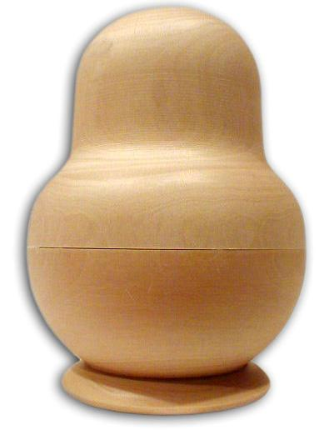
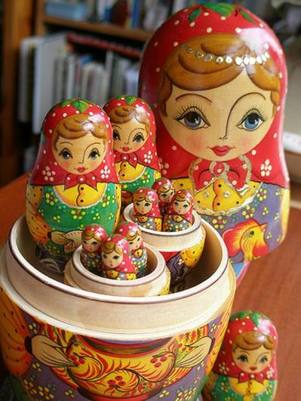
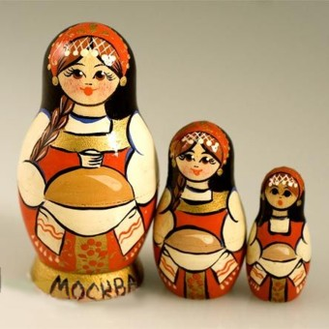

Slide 12
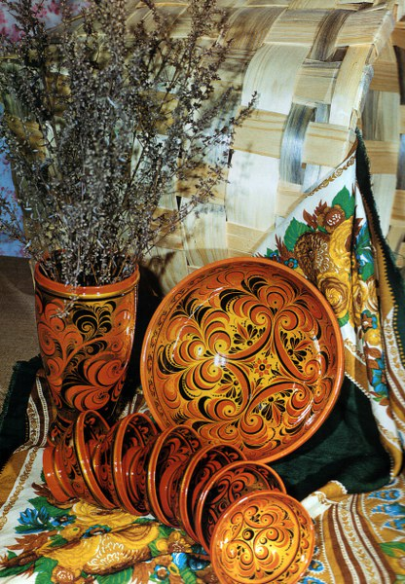
Хохломская роспись
Любят хохломские мастера рисовать различные ягоды:
клубнику, землянику, рябину, калину...
Простые по форме, а радуют взор,
Богат и наряден чудесный узор.
По золоту фона затейливой змейкой
Орнамент здесь вьется, попробуй, сумей-ка!
А где-то кудри по черному полю,
Мерцают как звезды в небесном раздолье.
Еще характерен для всей Хохломы
Чудесный рисунок волшебной травы..

Slide 13
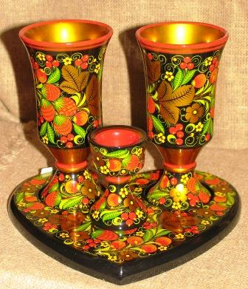
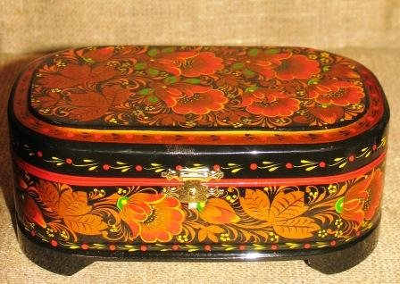
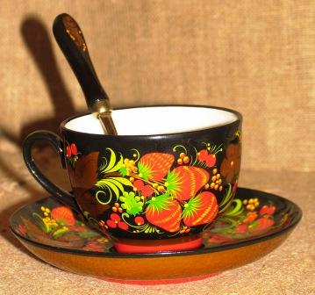
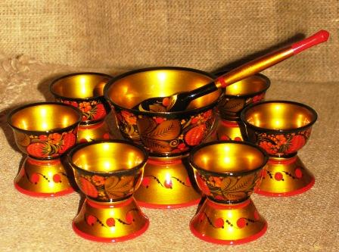

Slide 14
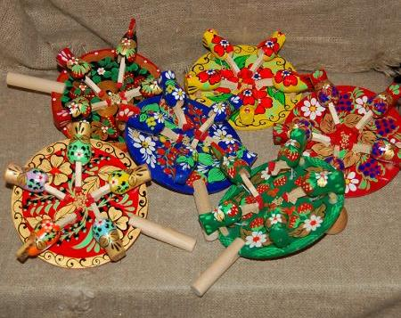
Богородская игрушка
Тук- тук, щёлк- щёлк,
Медведь, мужик, коза и волк..
Деревянные игрушки:
И медведи, и старушки-
То сидят, а то спешат,
Ребятишек всех смешат.

Slide 15
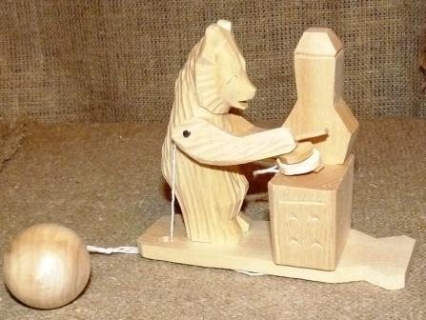
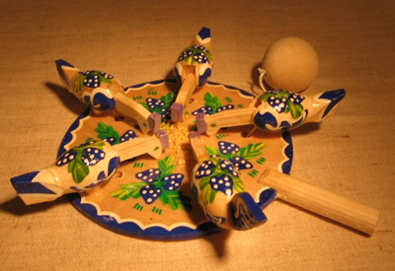
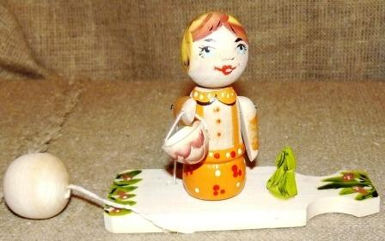

Slide 16
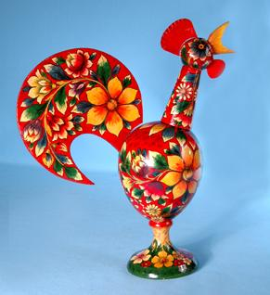
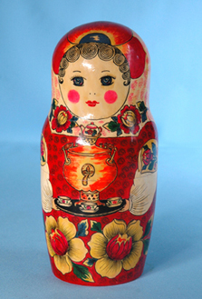
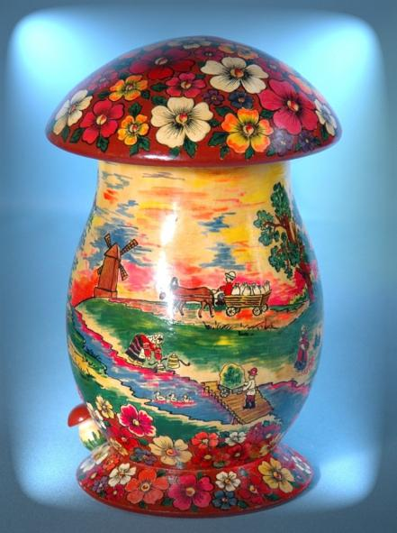
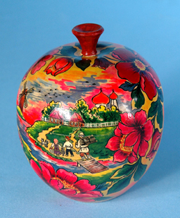

Slide 17
Полхов-Майданская роспись.
Мы игрушки знатные, Складные, да ладные. Мы повсюду славимся, Мы и вам понравимся.

Slide 18
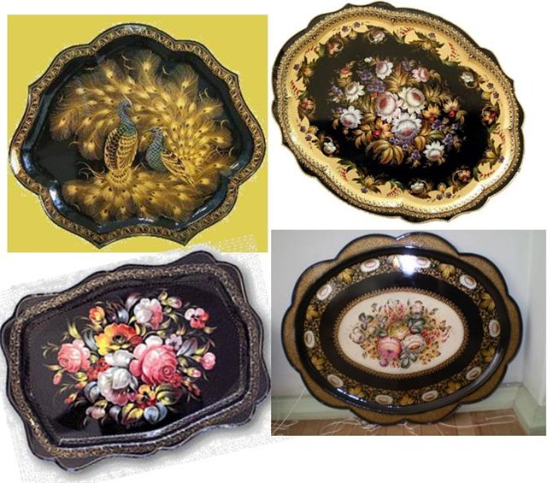
Жостовская
роспись
Из-под руки, как ветерки, как стая ласточек, взлетела, разбрасывая лепестки, кипень цветочная. И странно – она напомнила на миг, как возникает из тумана давно готовый к жизни стих: то восклицаньем, то вопросом, то в полумраке, то в огне, то звонким жостовским подносом вдруг полыхнет на белизне.

Slide 19
